Slide 1
NPGIS地图解决方案
——更快、更便捷、更好用
西安研发中心基础研发部
宋江

Slide 2
01.NPGIS产生的背景
02.NPGIS地图解决方案及关键特性
03.NPGIS在项目中的应用
04.NPGIS后续规划

Slide 3
01.NPGIS产生的背景

Slide 4







项目现场地图种类繁多
WMTS
WMS
如何用一种引擎解决所有地图服务的对接问题？

Slide 5

特定的查询服务需求如何解决？
路径规划
兴趣点查询
道路查询
路网查询
逆地址查询
如何在内网环境下解决项目特定的查询服务需求？

Slide 6
02.NPGIS地图解决方案及关键特性

Slide 7
NPGIS整体解决方案
应用层
第三方地图引擎
C#
JS
路径规划
兴趣点
路网
切片服务
3D JS
JS扩展
路口
缓冲区
逆地址
…
NPGIS SDK
NPGIS Server
数据支持
NPGIS下载工具
多种外部地图服务
ArcGis
PGIS
天地图
google
百度
高德
WMTS
…

Slide 8
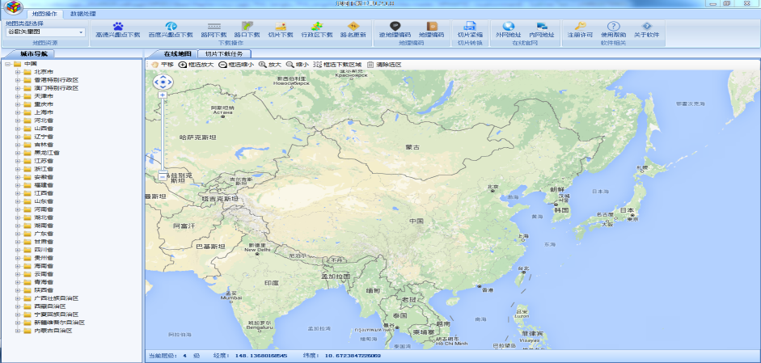
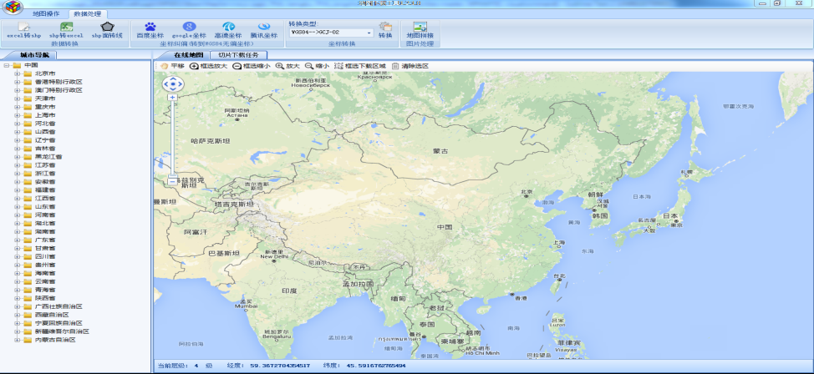
NPGIS地图下载与数据处理工具
1、地图切片服务下载
2、兴趣点（POI）下载
3、切片数据异构化（紧缩）
4、路网路口下载
5、(逆)地理编码数据完善
1、shp与excel数据转换
2、点位坐标纠偏
3、点位坐标转换
4、地图切片拼接

Slide 9
NPGIS Server地图服务
配置导出
路口查询
兴趣点查询
地图发布
路网查询
缓冲区
路径规划

Slide 10
地图开发包（JS SDK）
丰富的demo示例
完善的开发接口文档
深度封装的应用组件

Slide 11
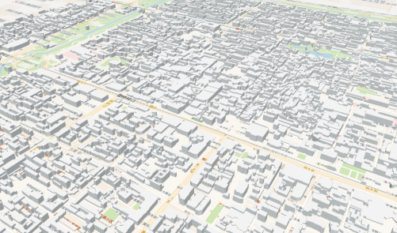
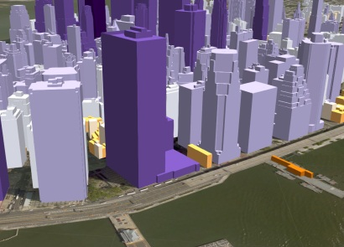
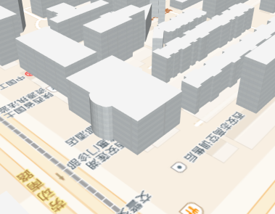
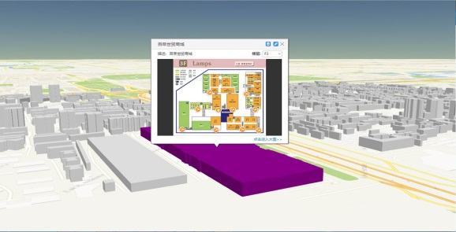
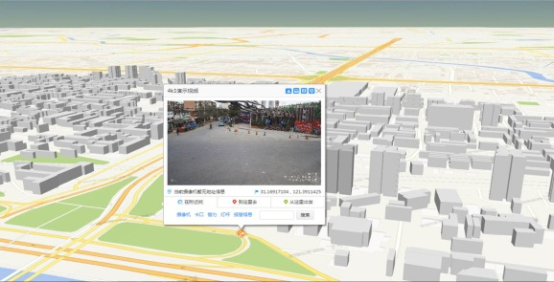
地图开发包（3DMap）
海量楼宇数据加载
真三维空间展示
二维数据三维展示
可操作的楼宇信息
二维一样的业务应用

Slide 12
关键特性——强大的对接地图引擎
ArcGis
Google地图
PGIS
符合百度、火星、wgs84坐标系的95%的地图都可以对接，避免各项目现场因为地图服务的不同而导致地图引擎的变更，避免应用端的开发成本的增加。
NPGIS
百度地图
天地图
高德地图

Slide 13


关键特性——便捷的地图对接方式
ArcGis
以前：配置参数多，门槛高，要有一定功底才能配
Google地图
PGIS
SDK
NPGIS Server
Json
百度地图
天地图
mapConfig.json
Map
高德地图
现在：现场不需关注具体的参数信息即可对接地图，
无门槛

Slide 14




关键特性——服务部署的快捷性
城市级地图切片部署时间大概为4~5小时
NPGIS 下载工具
ArcGis
PGIS
天地图
高德地图
百度地图
普通图片
nginx
NPGIS Server
紧缩文件
城市级地图紧凑文件部署时间大概为20~30分钟

Slide 15

关键特性——坐标系的自动匹配
NPGIS
WGS84
百度坐标
火星坐标(GCJ-02)
WGS84
WGS84
自动匹配底图坐标系，无需针对不同地图服务来转换业务数据的坐标，减少运维成本

Slide 16
关键特性——NPGIS2 js扩展组件应用的便捷性
一键式地图初始化、图层切换
1、减少应用开发人员对地图开发的要求，降低开发成本
一键式的几何对象生成与转换
一键式的绘制、量算、圆搜索调用
NPGIS2 扩展包
2、减少业务端代码量
一键式的地图标注
一键式路径规划路径点拖拽
3、降低业务应用的维护成本
一键式的服务查询

Slide 17
关键特性—多点聚合性能的高效性
NPGIS 10000点1s内聚合完成
百度地图 10000点3s内聚合完成
高德地图10000点2s内聚合完成

Slide 18
03.NPGIS地图在项目上的应用

Slide 19
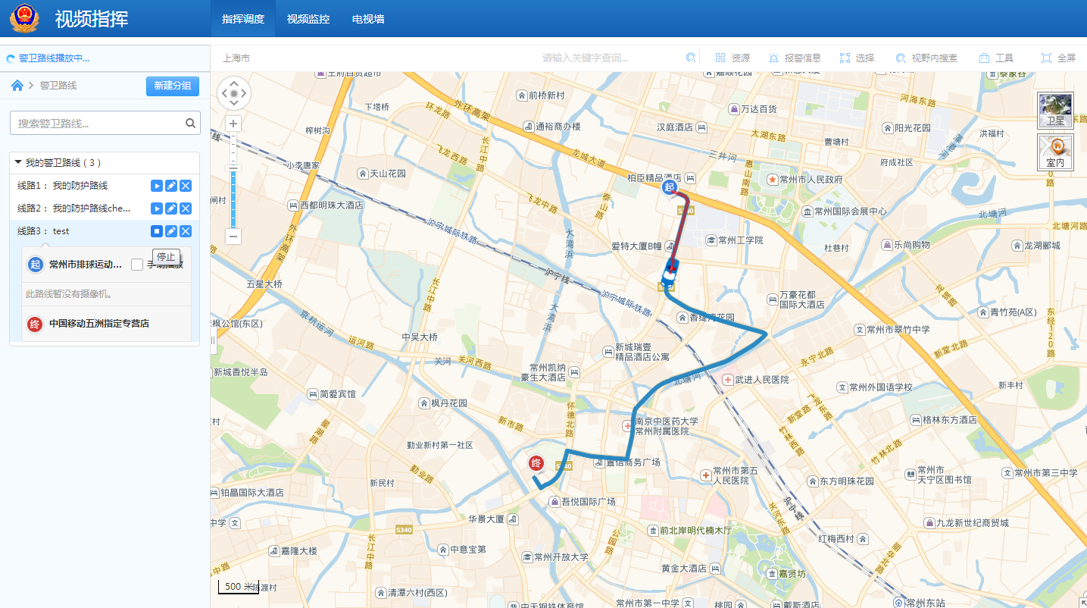
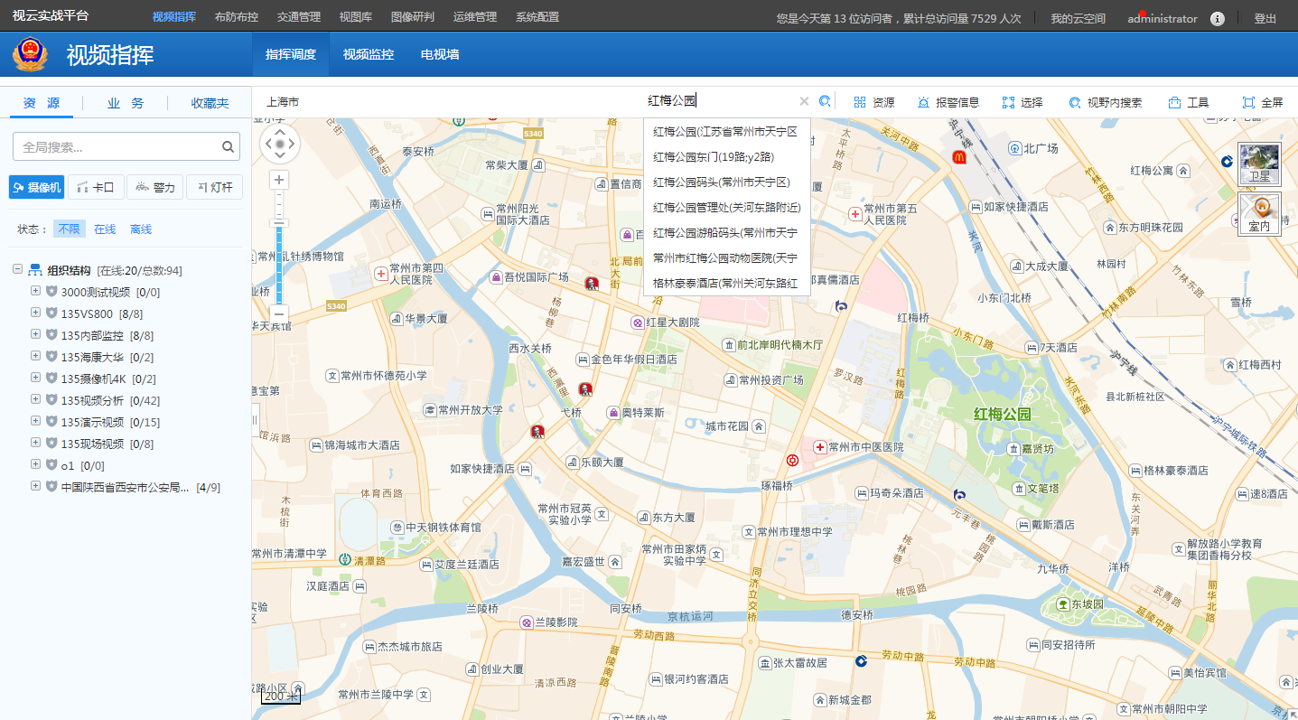
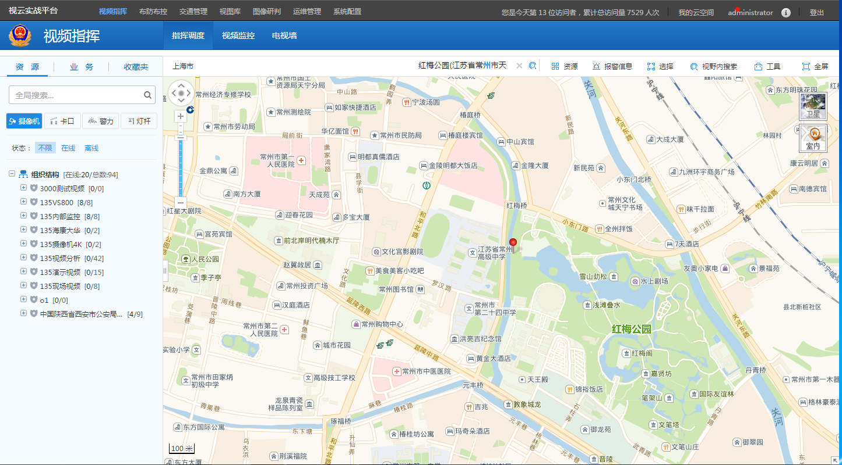
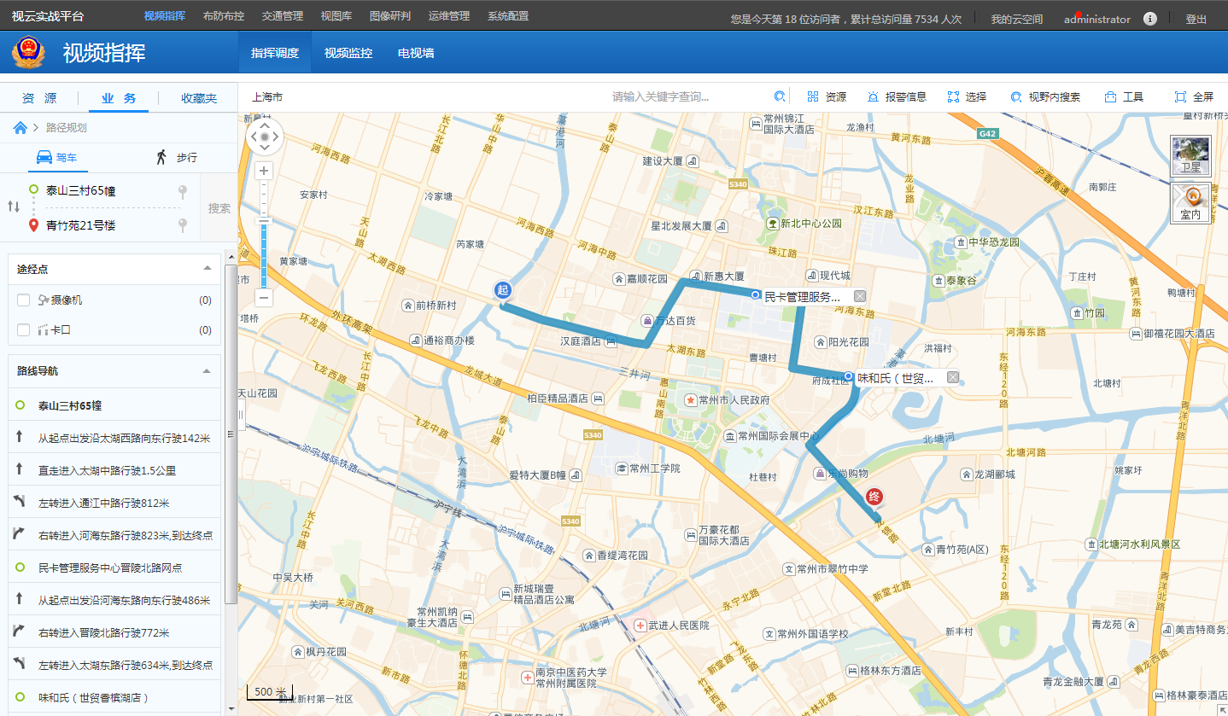
项目应用（PVA）

Slide 20
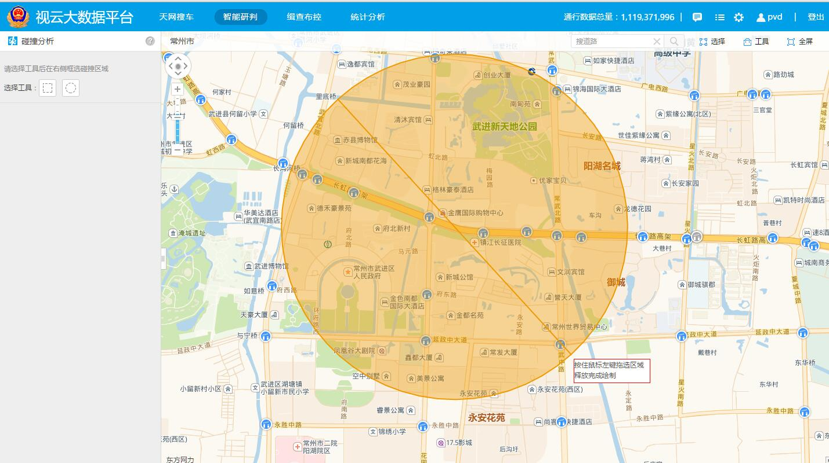
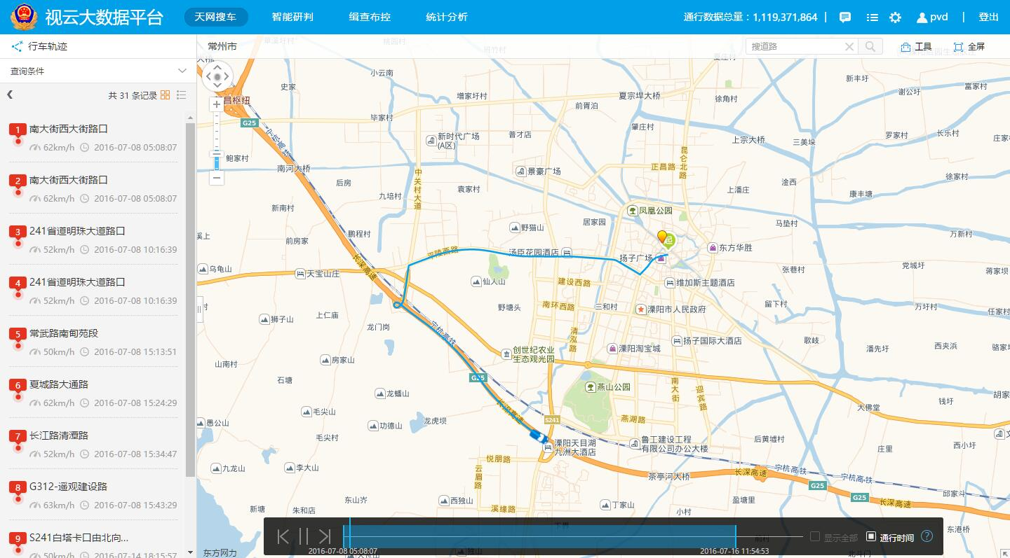
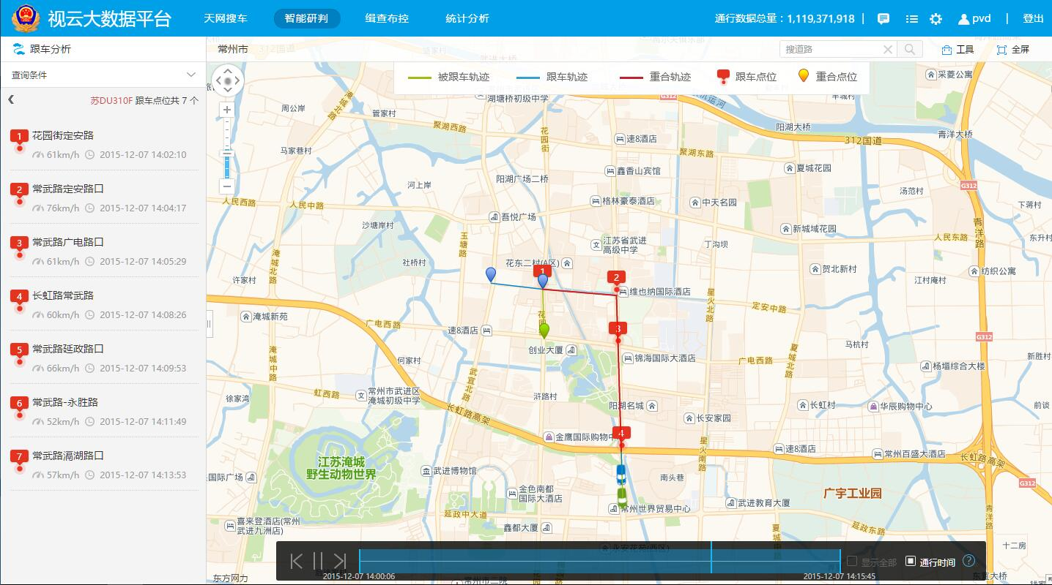
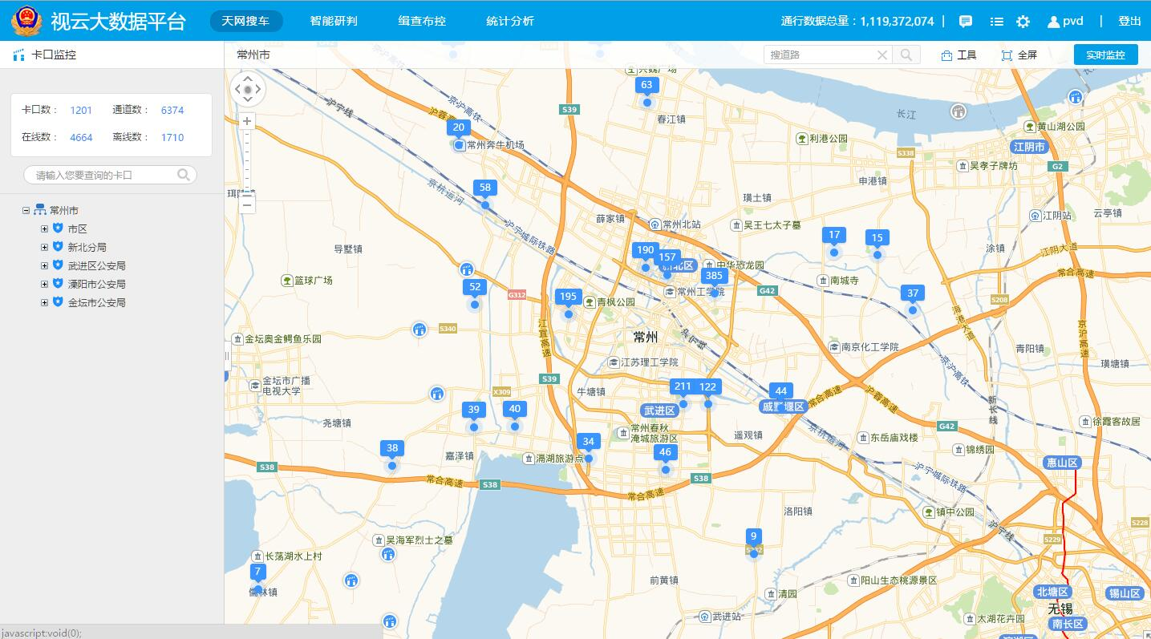
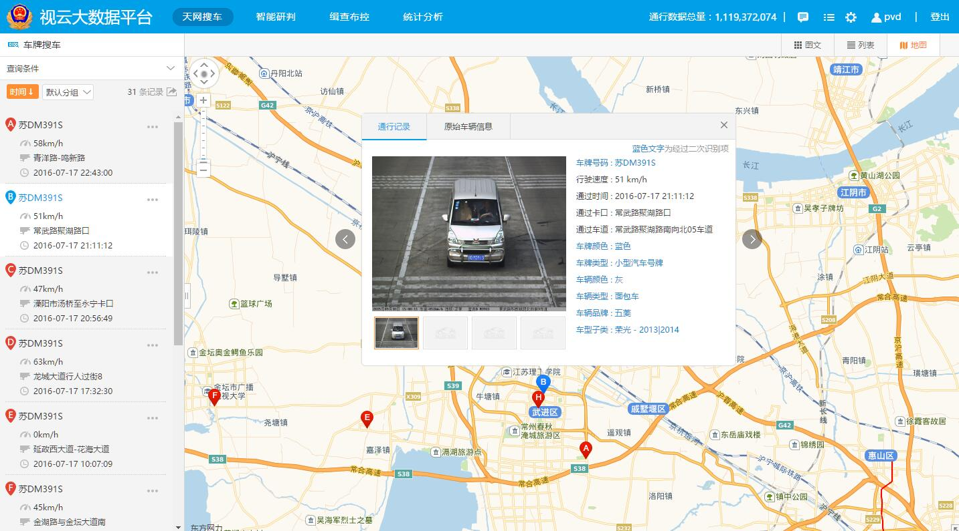
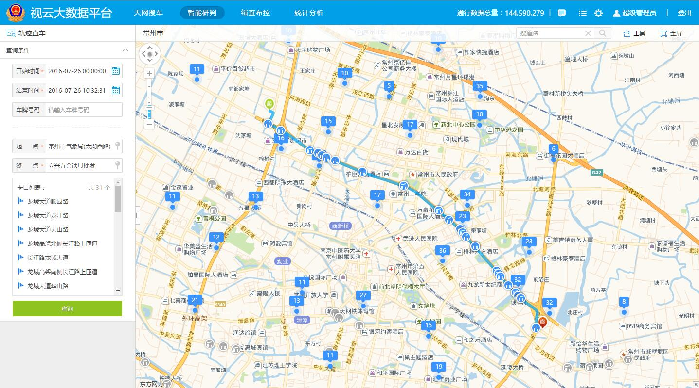
项目应用（PVD）

Slide 21
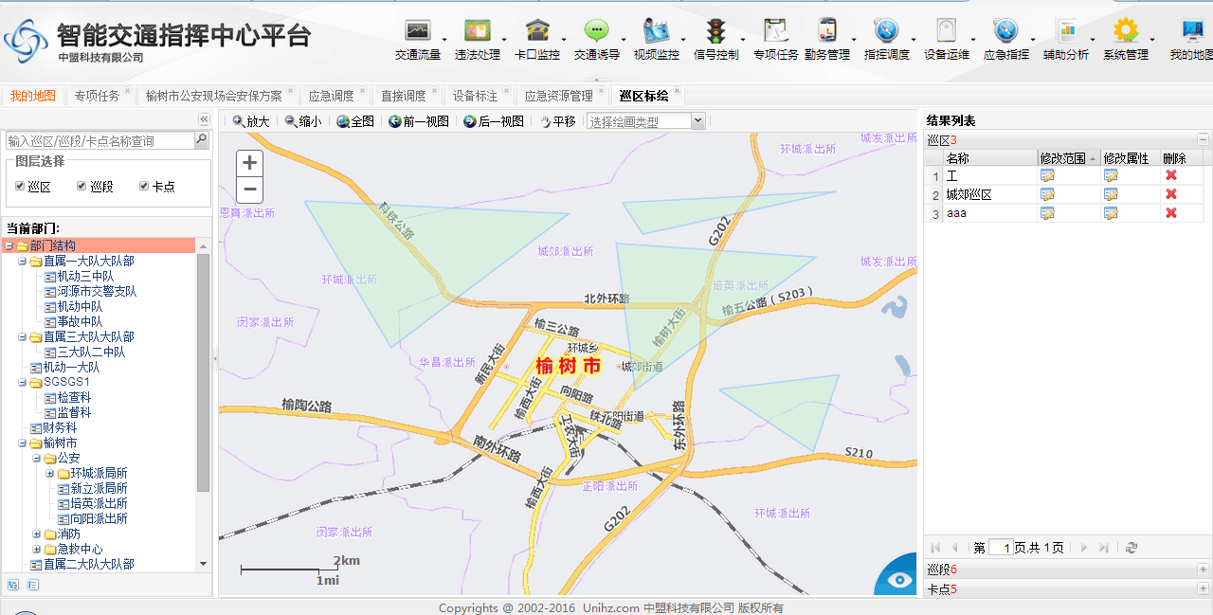
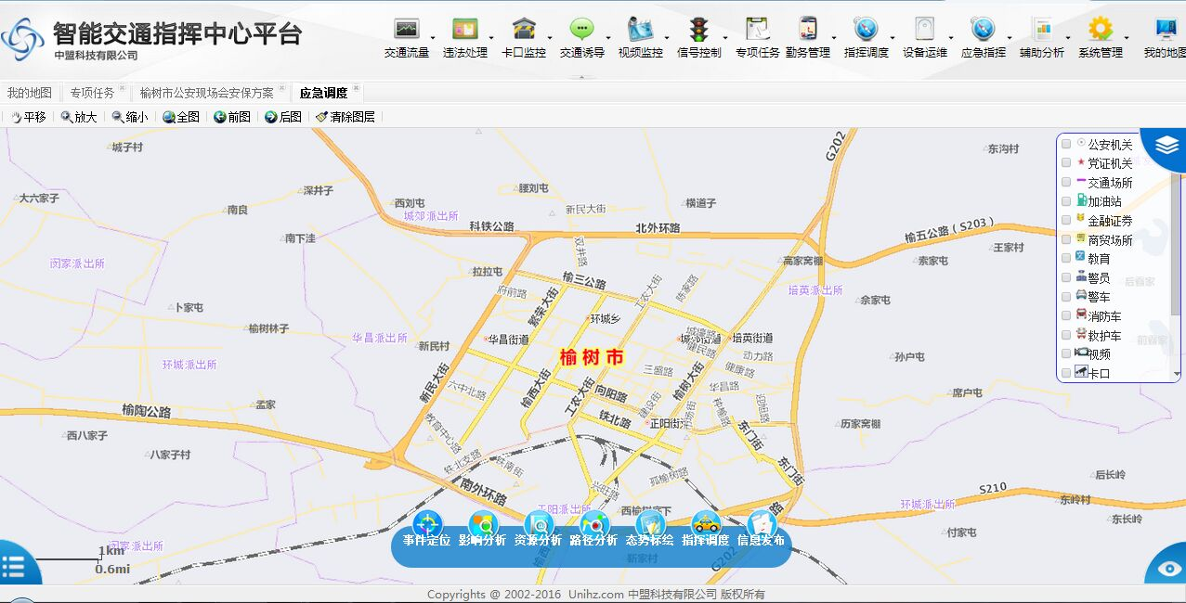
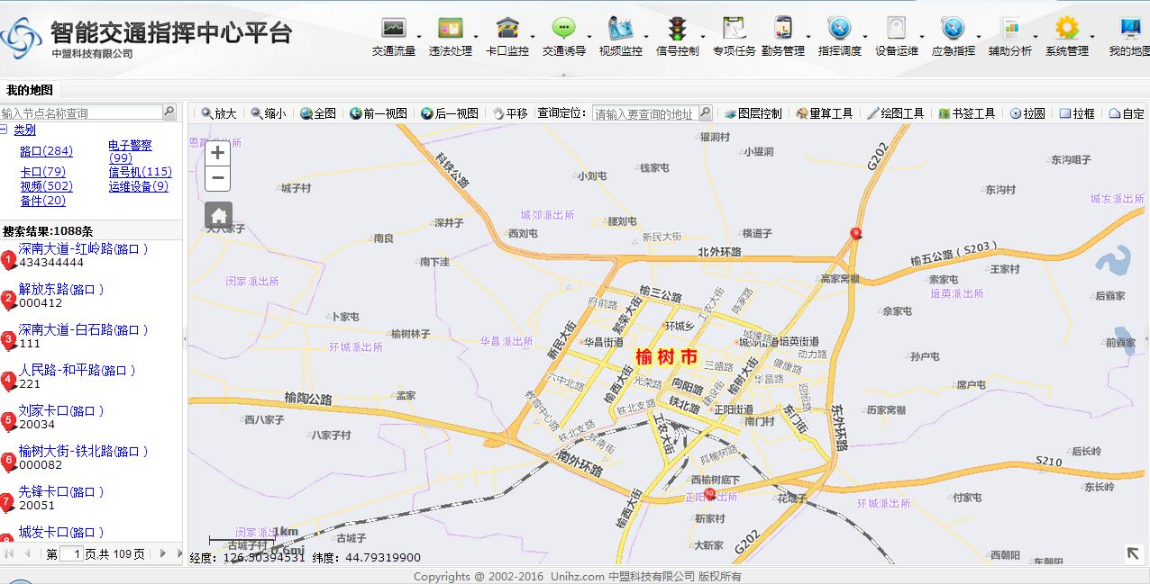
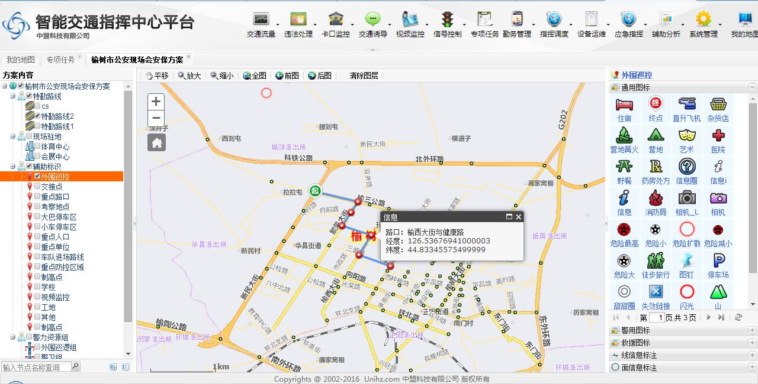
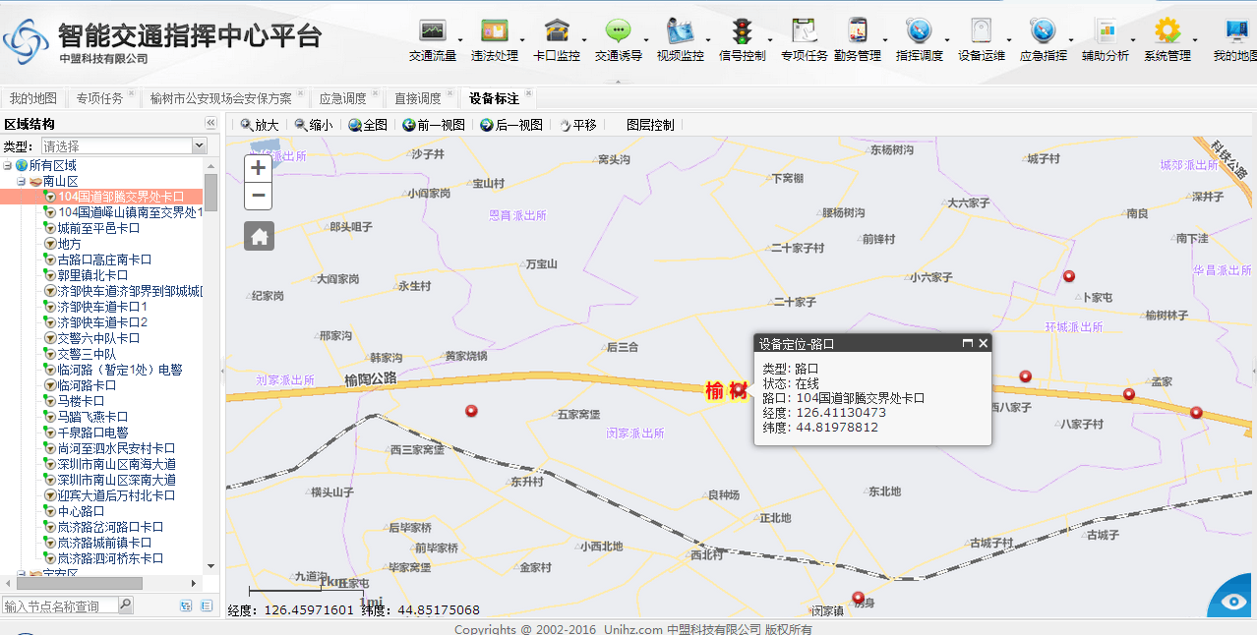
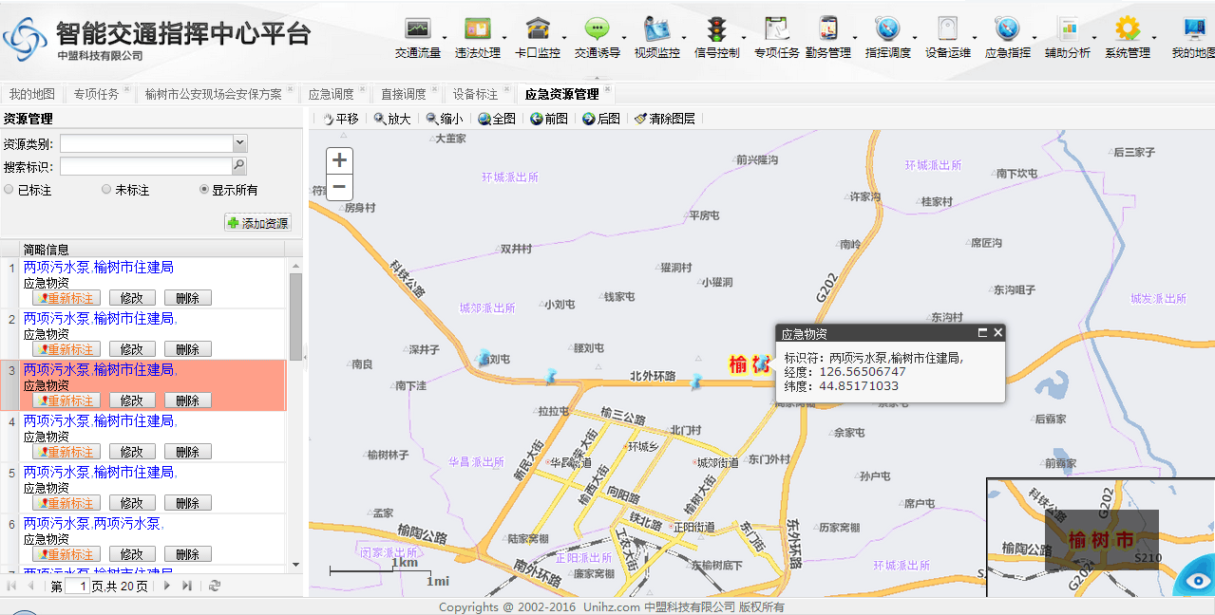
项目应用（智能交通指挥中心平台）

Slide 22
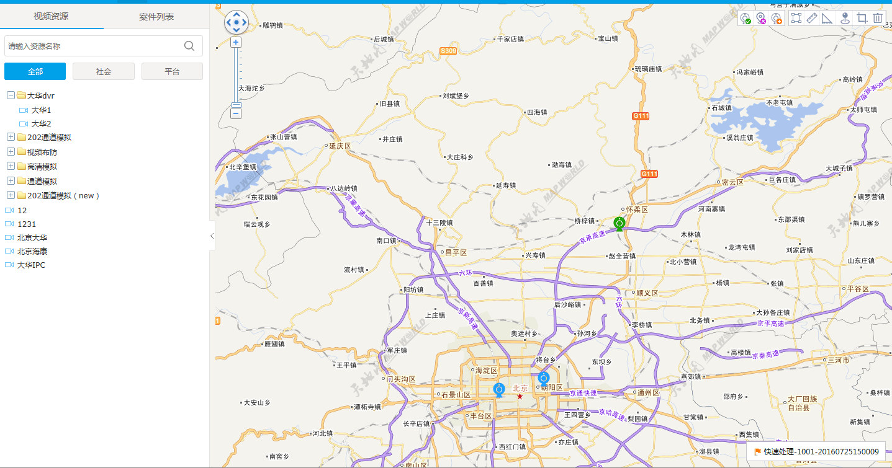
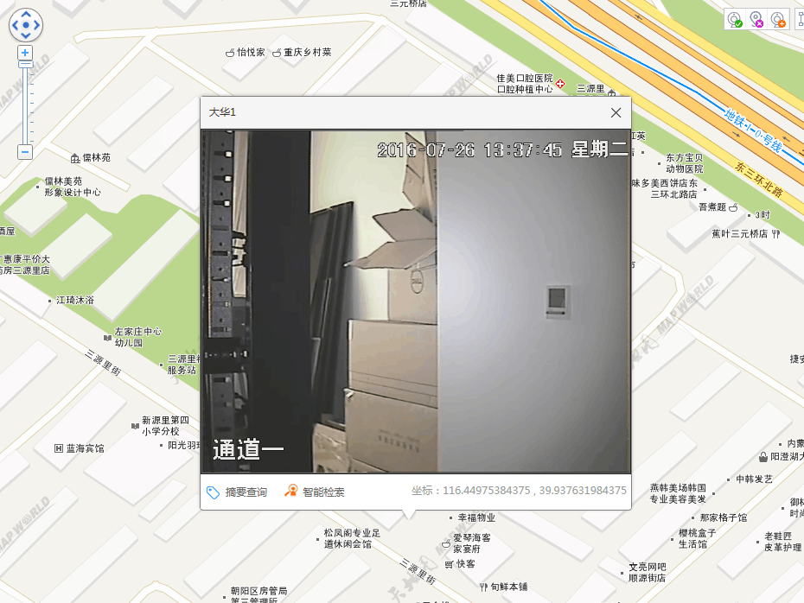
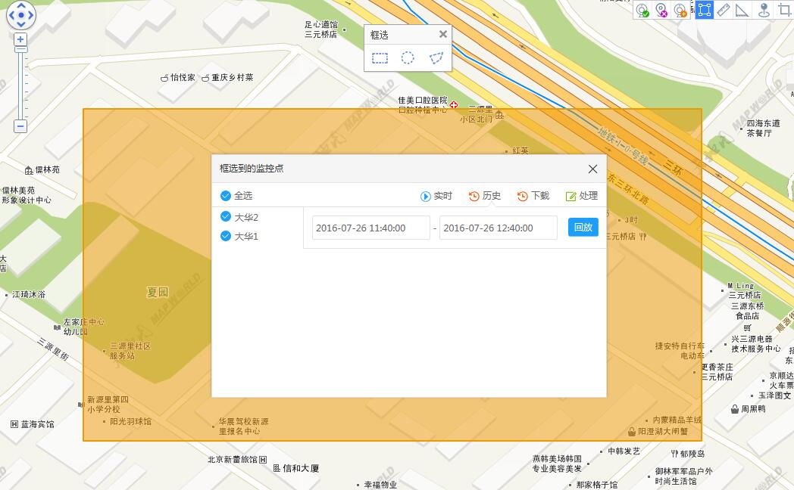
项目应用（ICP）

Slide 23
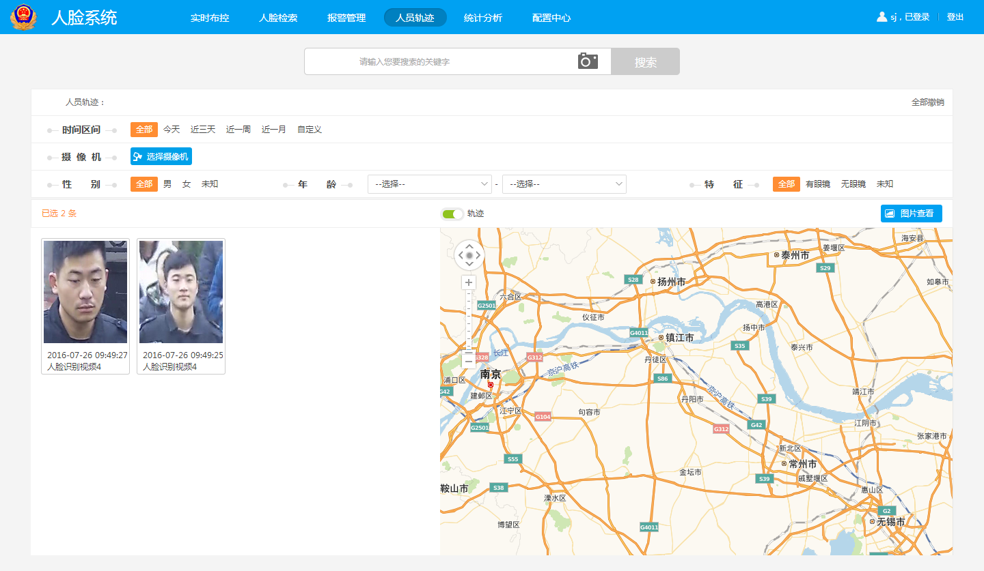
项目应用（人脸）

Slide 24
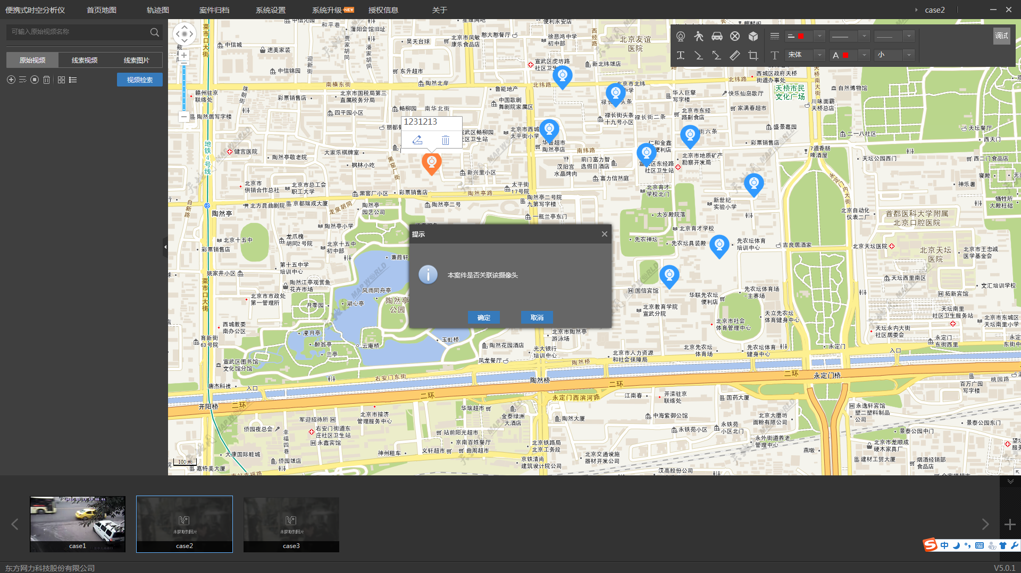
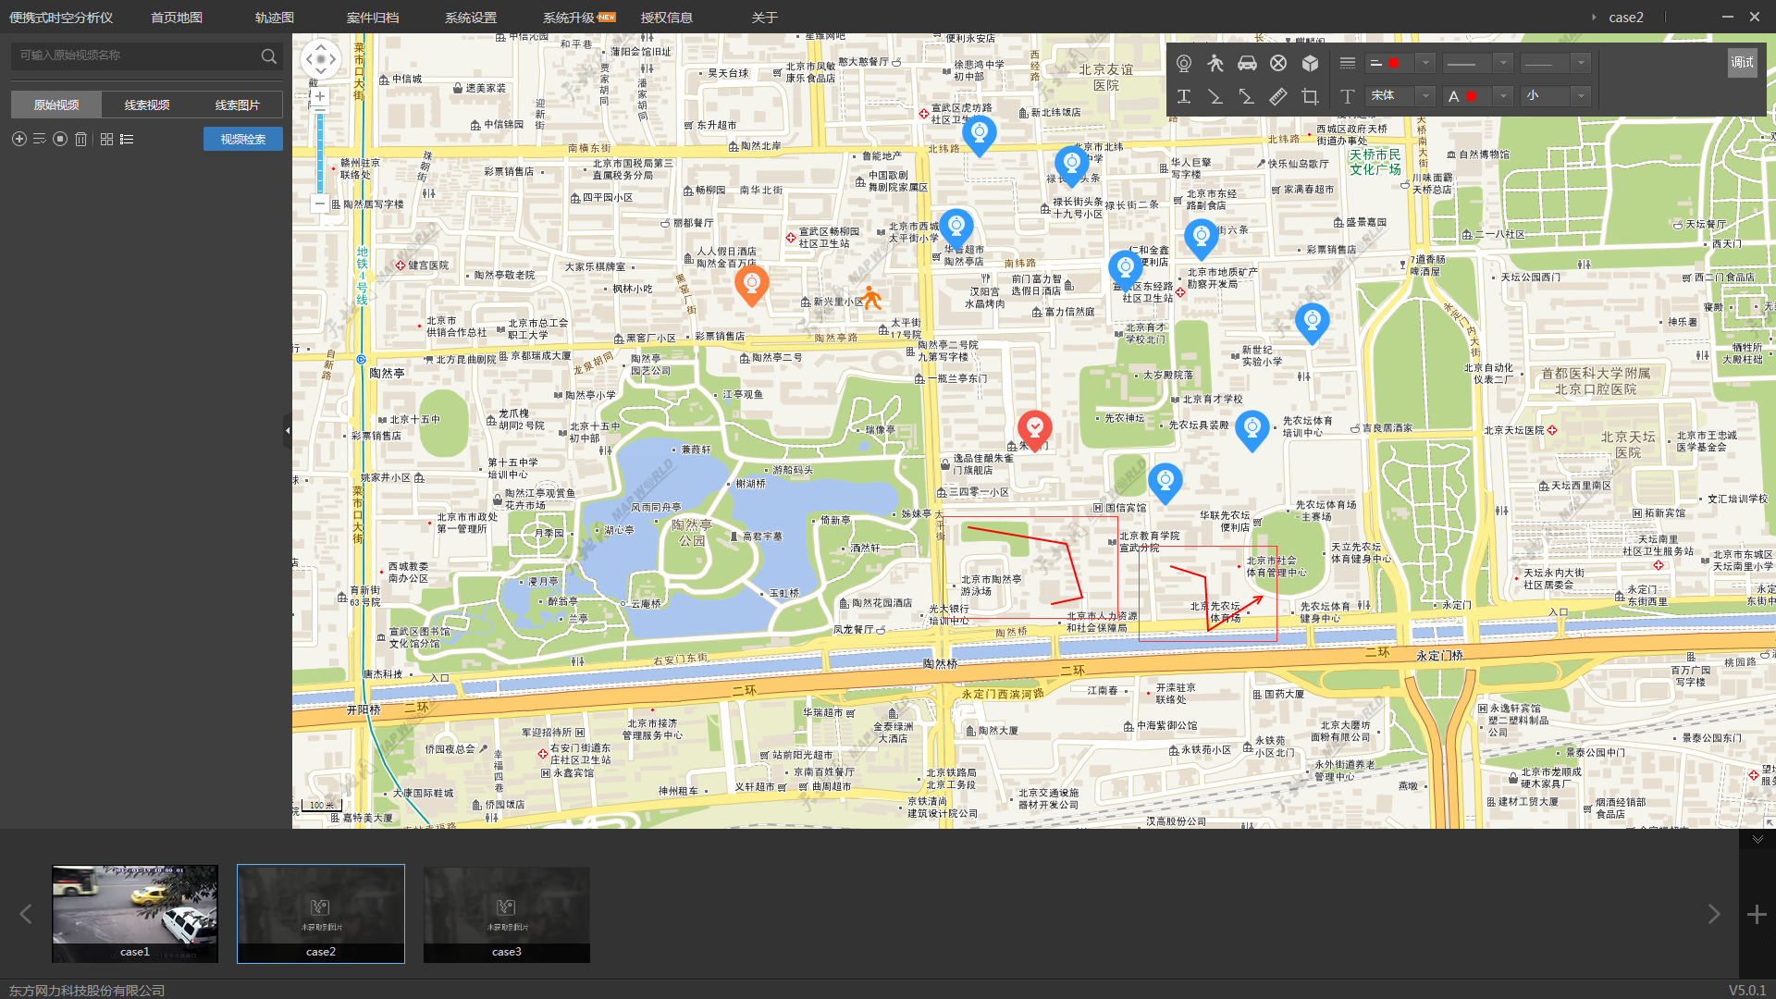
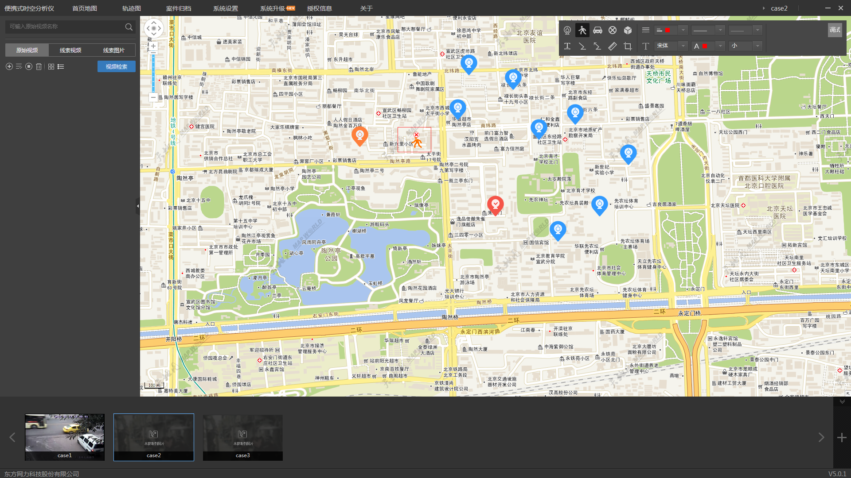
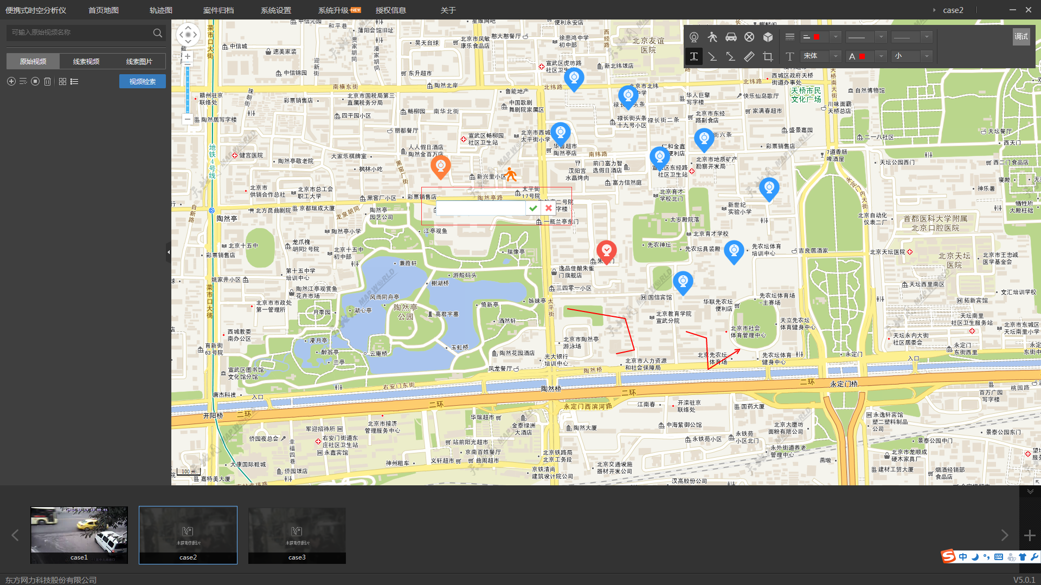
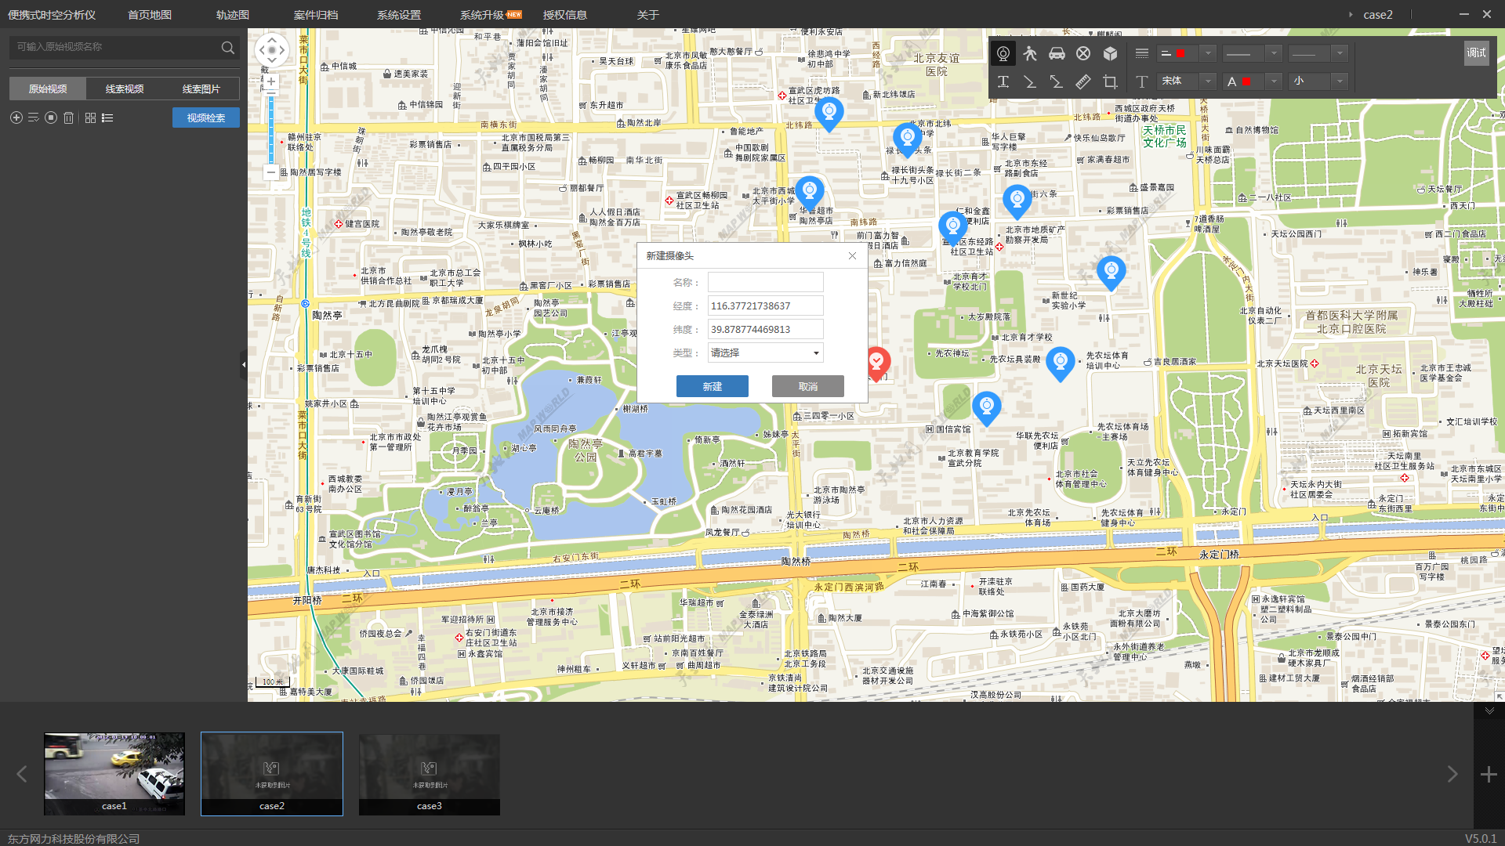
项目应用（TSA-时空分析仪）

Slide 25
04.后续规划

Slide 26

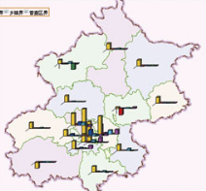

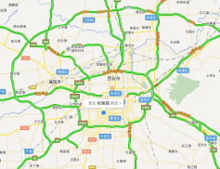
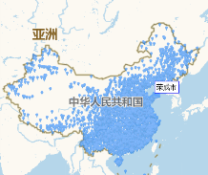
NPGIS后续规划
常用基本功能的实现、可以满足项目基本需要
NPMap 3D
实现统计图功能、特效图功能
NPGIS2
NPGIS下载工具
百度风格化地图下载、房屋面下载
NPGIS
NPGIS Server
NPGIS JS SDK
实现WMS服务的发布
事件机制重构、提高地图交互性能

